Slide 1
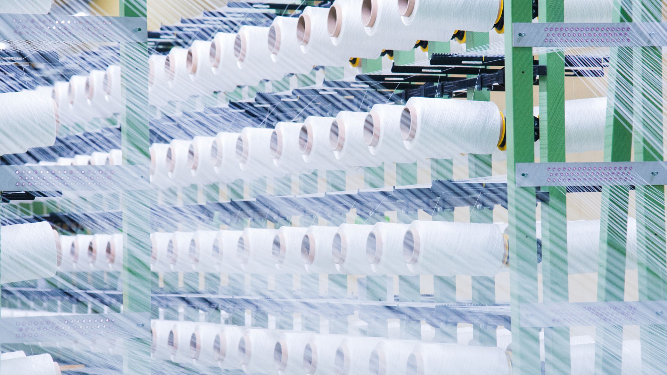



Estudo Setorial:
ESTUDO DA COMPETITIVIDADE
DA CADEIA TÊXTIL E CONFECCIONADOS NA BAHIA |
Dimensões, Desempenho e Oportunidades
Outubro | 2024
Estudo Setorial
www.iemi.com.br

Slide 2


Contratantes, Apoiadores e Realizadores | Projeto de Estudo do Setor T&C na Bahia
Contratante:
Elaboração:

Slide 3
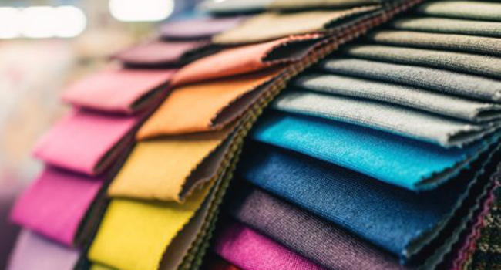
MERCADO MUNDIAL DE TÊXTEIS
Consumo de fibras e comércio internacional

Slide 4
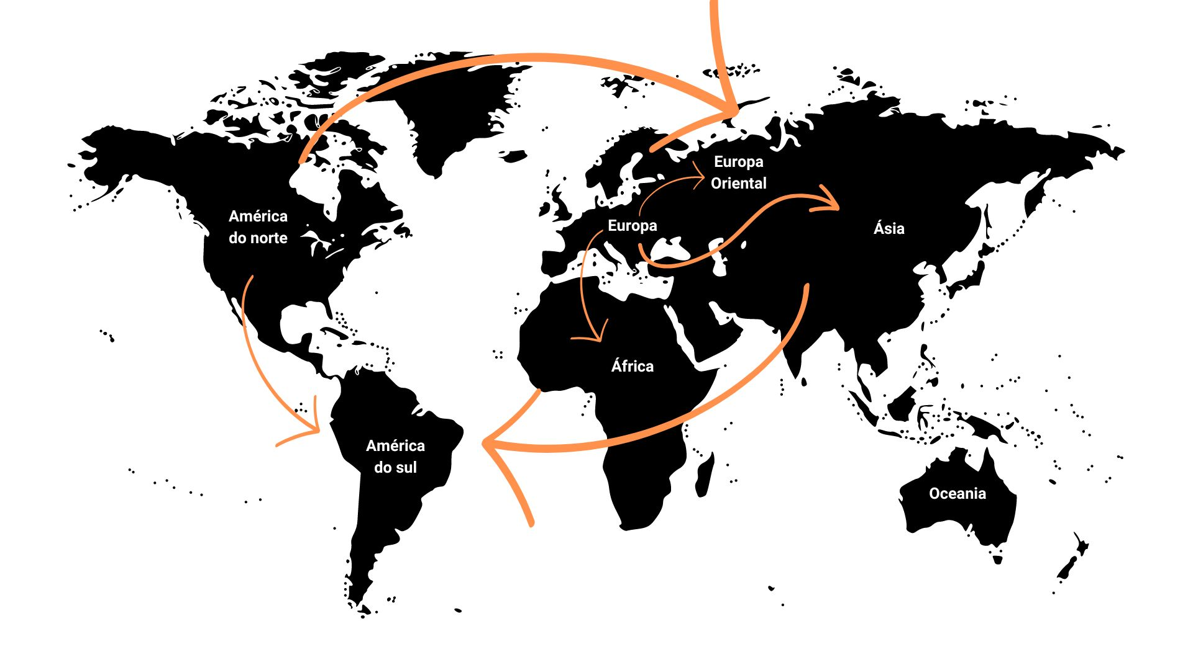
Produção e consumo global de confeccionados | 2023
Anos 90 e 2000:
Migração da produção mundial de T&C para países emergentes, em busca de:
Mão de obra abundante
Baixos custos de produção
Baixa regulação
Incentivos à exportação
Fonte: IEMI
Nota: Inclui varejo físico e varejo online.

Slide 5
Comércio internacional de têxteis e confeccionados | 2023
(+14,1%)
Comércio Internacional:
A produção migrou, mas o consumo não, o que impulsionou o comércio internacional de T&C que cresceu mais de 4 vezes nos últimos 25 anos.
Nos últimos 5 anos, mesmo com a pandemia, o crescimento foi de 14%.
(US$ bilhões)
Fontes: IEMI/ITC – International Trade Center

Slide 6
Principais exportadores mundiais de têxteis e confeccionados | 2023
Países Exportadores:
Apesar do domínio Asiático nas exportações de T&C, países Europeus e o próprio EUA, mesmo com custos elevados de produção, se mantém inseridos entre os maiores exportadores mundiais do setor:
Vantagens competitivas próprias
Design, inovação, valor agregado
Logística
Acordos comerciais
Reexportação
US$
190 bi
Exportados por países com custos equivalentes ou superiores ao
do Brasil
(US$ bilhões)
US$ 807,7 bilhões | 2023
Fontes: IEMI/ITC – International Trade Center

Slide 7
Consumo Mundial de Fibras Têxteis | 2023
Fibras Químicas vs. Naturais:
Fibras sintéticas e artificiais, ganharam relevância nos últimos 25 anos, saindo de 52% para 73% da demanda global, com crescimento de 4x no período, contra 1,5x para o consumo das fibras naturais.
Nos últimos cinco anos, porém, a demanda por fibras naturais vêm se mantendo sólida, preservando sua participação relativa, o que é uma oportunidade para a Cadeia Produtiva do Algodão, no Brasil e na Bahia.
72% do total
73% do total
(Milhões de toneladas)
Fonte: Fiber Organon | Discover Natural Fibres

Slide 8
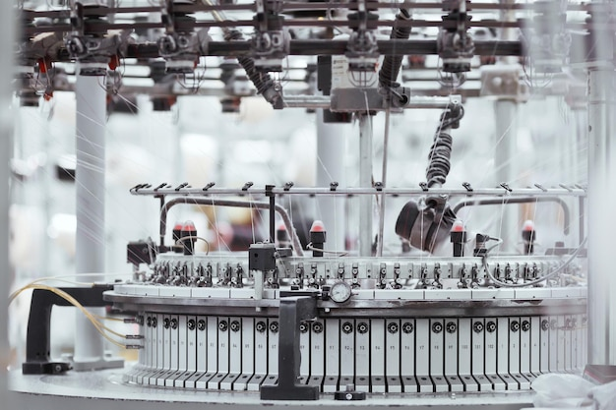
TÊXTIL E CONFECCIONADOS
dimensões e evolução dessa indústria no Brasil

Slide 9

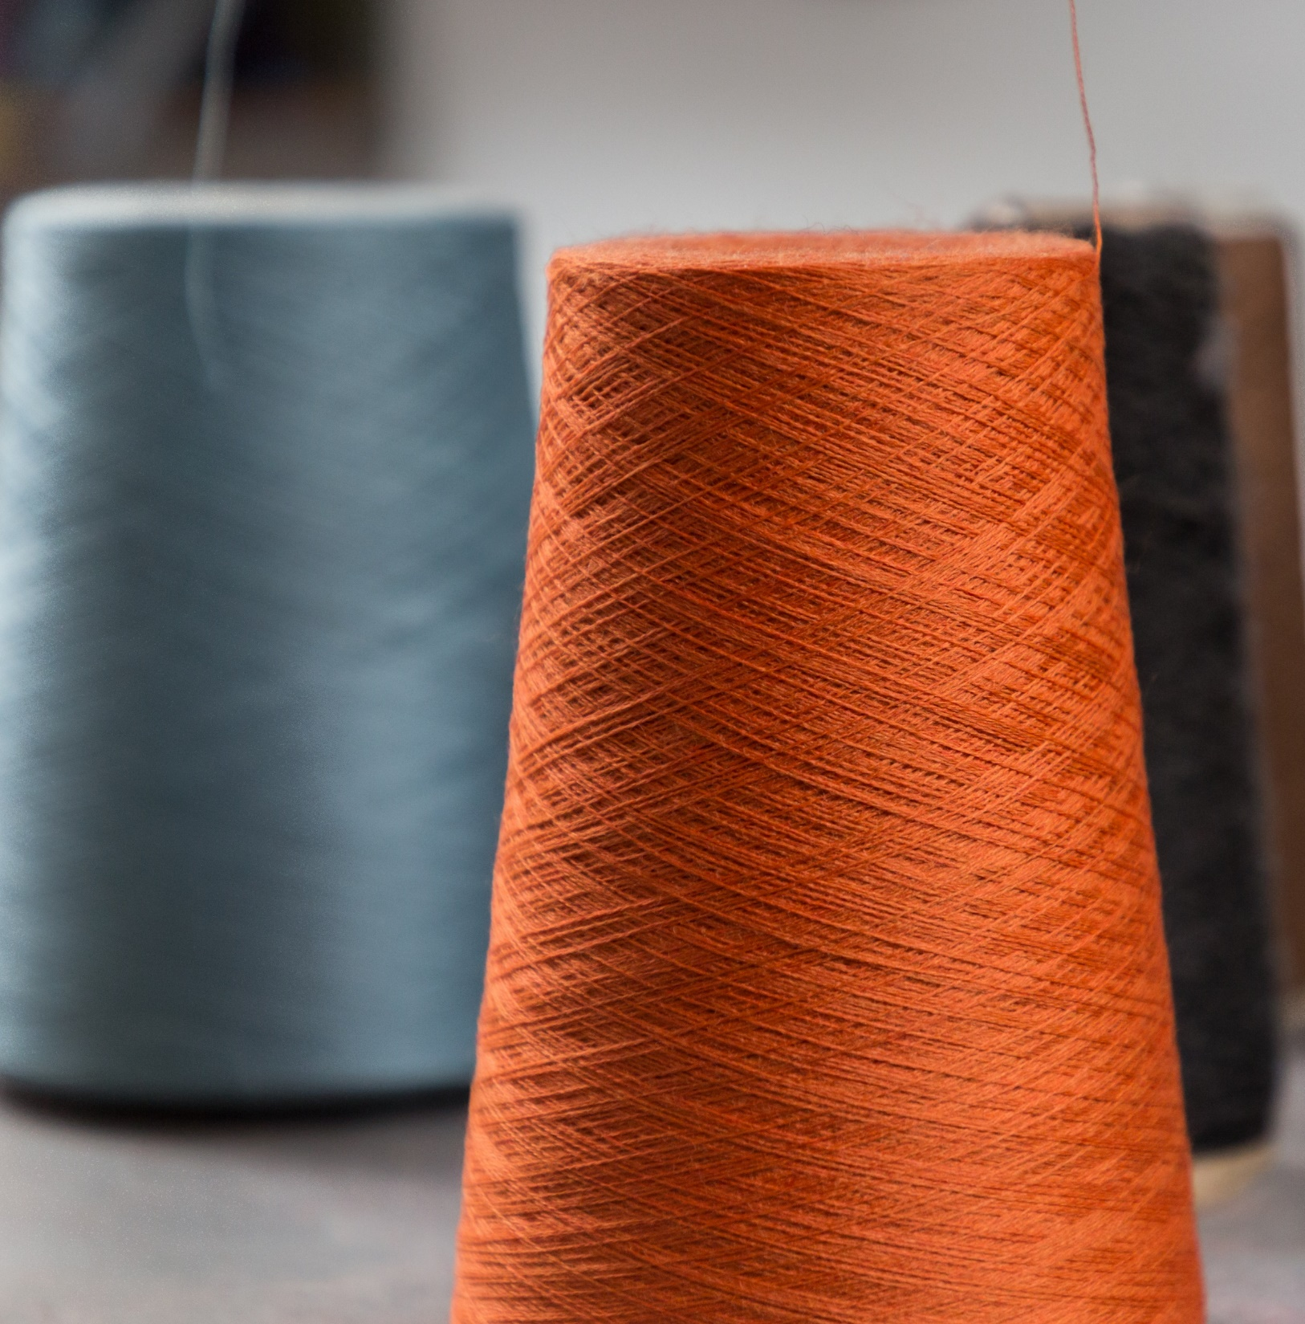


Tamanho da indústria têxtil e confeccionista nacional | 2023
4,4%
da receita líquida da indústria de transformação
no Brasil
Produção Local
R$ 203,8 bilhões
Em 2023
25,8 mil unidades produtivas (+6,2%)
1,3 milhão de pessoas ocupadas (+0,8%)
757 mil empregos diretos (+0,8%)
9,7% dos empregos da indústria de transformação
2,0 milhões de toneladas de têxteis produzidas (-4,3%)
8,0 bilhões de peças confeccionadas (-0,6%)
4,3 bilhões de reais em investimentos (-7,4%)
Fonte: IEMI/IBGE
Notas: Percentuais calculados em relação ao ano anterior (2022)

Slide 10
Evolução da produção de têxteis no Brasil | 2023
Produção de Fios e Tecidos:
A produção de Fios e Tecidos, ainda não se recuperou após o período pandêmico, dado que o seu principal consumidor, a indústria nacional de confeccionados se mantém pressionada pelo fraco consumo e o aumento das importações
+24,6%
4,1%
da produção é exportada
(contra 5,1% em 2019)
-4,6%
Fontes: IEMI/RAIS
Nota: (1) Não inclui fibras e filamentos

Slide 11
Evolução da produção de confeccionados no Brasil | 2023
Produção de Confeccionados:
A produção nacional de confeccionados se mantém bem abaixo do seu nível pré-pandemia (-11%), por conta da limitação do consumo e do crescimento das importações.
+8,0%
1,2%
da produção é exportada
(contra 1,0% em 2019)
-11,6%
Fontes: IEMI/RAIS

Slide 12
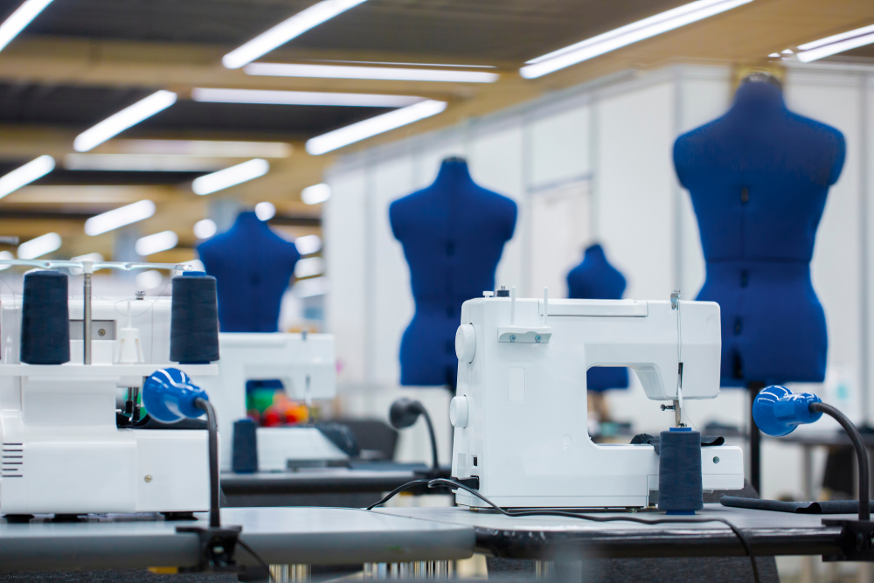
INDÚSTRIA TÊXTIL E
CONFECÇÃO NA BAHIA
Dimensões, evolução e relevância nacional

Slide 13
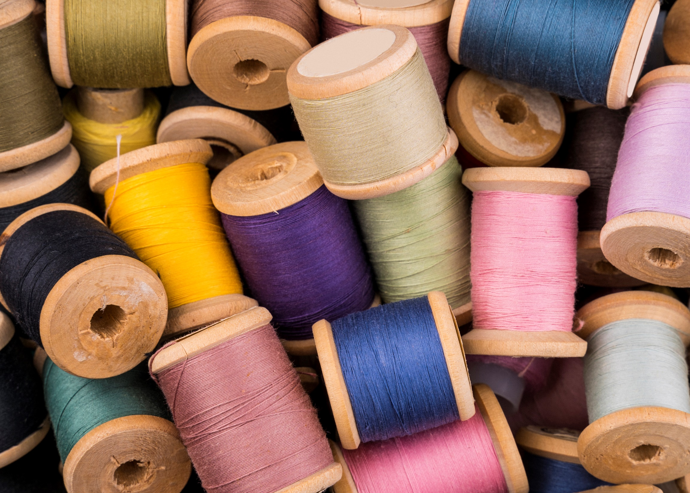
Tamanho da indústria têxtil e confeccionista baiana | 2023
4,6%
da receita líquida da indústria de transformação
da Bahia
Produção Local
R$ 9,5 bilhões
Em 2023
428 unidades produtivas (9,2%)
35,6 mil de pessoas ocupadas (1,8%)
2,7% dos empregos totais do setor T&C do Brasil
150,8 mil toneladas de têxteis produzidas (-2,8%)
268,3 mil peças confeccionadas (-5,5%)
264,1 milhões de reais em investimentos
4,6% da produção total do setor T&C do Brasil
Fonte: IEMI/IBGE
Notas: Percentuais calculados em relação ao ano anterior (2022)

Slide 14
Relevância do Setor Têxtil e Confeccionista | 2023
Participação na Indústria de Transformação (de cada estado)
Participação sobre o Setor T&C do Brasil
(de cada estado)
Fontes: IEMI
Nota (1): Inclui Fibras e Filamentos (Químicos e Artificiais

Slide 15
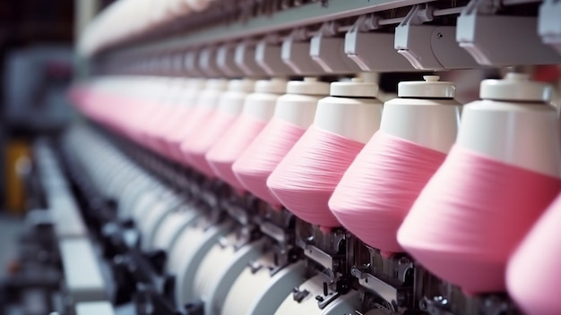
POTENCIAL DA BAHIA NO SETOR
de têxteis e confeccionados

Slide 16
O que a Bahia já oferece para o desenvolvimento do Setor no Estado | 2024
Logística:
É o estado nordestino mais próximo dos mercados do Sul e Sudeste
Principal rota de transporte rodoviário entre o Nordeste e o Sul/Sudeste
Serviços de transporte e logística com qualidade reconhecida pelas indústrias locais
Maior Complexo Portuário do Nordeste (3º. do Brasil)
Produção e consumo local:
2º. maior produtor de Fibras de Algodão do País, com receita de R$ 5,8 bilhões anuais e disponibilidade de 615 mil toneladas de pluma para a produção têxtil
7º. Maior PIB industrial do País (3,9% do total), maior do Nordeste
Maior mercado consumidor de bens e serviços do Nordeste
7º. maior mercado consumidor de moda e linha lar do País (R$ 13,7 bilhões por ano)
3º. Maior destino de turismo e o que mais cresce no País
Centros comerciais de atacado para a moda:
Condomínio Bahia Têxtil: hub de produção e atacado de vestuário em Salvador
Polo Têxtil de Vitória da Conquista: em implantação pela prefeitura local

Slide 17
Média salarial dos setores Têxtil & Confeccionista na Bahia e no Brasil | 2023
Oferta de Mão Obra na Bahia:
Salários médios do setor no estado variam de 20% a 25% menores que a média Brasil.
27% da população reside no campo (contra 14% em média no país), podendo ser atraída para empregos mais qualificados na indústria.
Maior disponibilidade de mão de obra, com 11% da população em busca de emprego, frente a uma média de 7% para o Brasil.
22 escolas SENAI para treinamento e qualificação de mão de obra para a indústria.
(R$/mês)
Fonte: IEMI / RAIS / CNI

Slide 18
Produção de algodão em pluma – Bahia x Brasil | 2023
2º.
maior produtor do Brasil
19% do total
29% do total
(Milhões de toneladas)
Fonte: CONAB – elaboração IEMI
*Resultados preliminares para a safra de 2023/2024

Slide 19
Destino da produção de Algodão na Bahia | 2024
Destino do Algodão Baiano:
(fibras produzidas no estado)
Destino do Algodão em Pluma da Bahia
Mercados destino | Toneladas | R$ milhões
Exportação | 332.000 | 3.134
Venda para Outros Estados | 254.000 | 2.398
Consumo na Bahia | 29.000 | 274
Total | 615.000 | 5.806
Fonte: CONAB
(% sobre volumes)
Fonte: IEMI

Slide 20
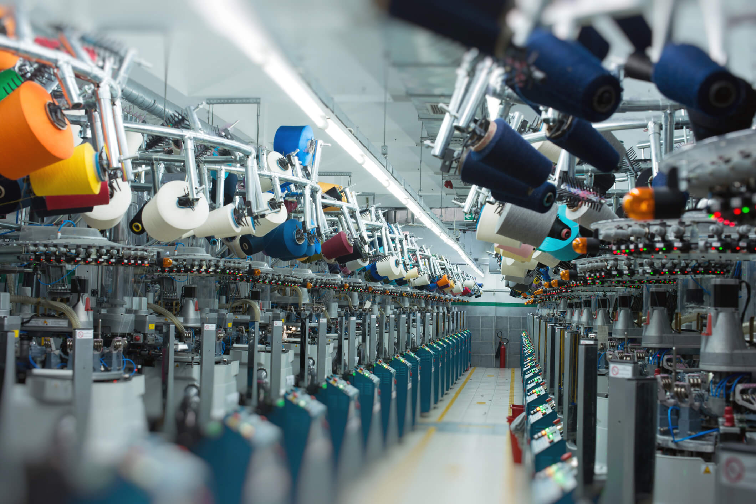
Potencial do Setor Têxtil e Confeccionista na Bahia | 2024
Industrialização do Algodão Baiano no Estado |
Potencial de geração de empregos e receita (modelo teórico)
Na produção de Manufaturas Têxteis ¹
(fios, tecidos e não tecidos)
Elevar os empregos atuais de 13 mil, para até 79 mil pessoas ocupadas
Elevar a produção atual de 151 mil, para até 730 mil toneladas ano
Elevar o valor da produção atual de R$ 4,7 bilhões, para até R$ 23,0 bilhões ano
(1) Dados calculados a partir da média nacional de empregos e receitas gerados pela industrialização de têxteis e confeccionados por tonelada;

Slide 21
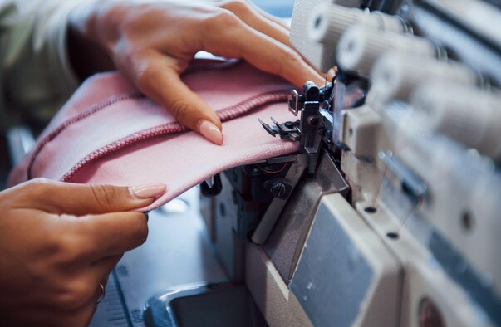
Potencial do Setor Têxtil e Confeccionista na Bahia | 2024
Industrialização do Algodão Baiano no Estado |
Potencial de geração de empregos e receita (modelo teórico)
Na produção de Confeccionados ¹
(roupas, meias, acessórios e linha lar)
Elevar os empregos atuais de 23 mil, para até 616 mil pessoas ocupadas
Elevar a produção atual de 264 milhões de peças, para até 2,2 bilhões de peças ano
Elevar o valor da produção atual de R$ 6,7 bilhões, para até R$ 111 bilhões ano
(1) Dados calculados a partir da média nacional de empregos e receitas gerados pela industrialização de têxteis e confeccionados por tonelada;

Slide 22

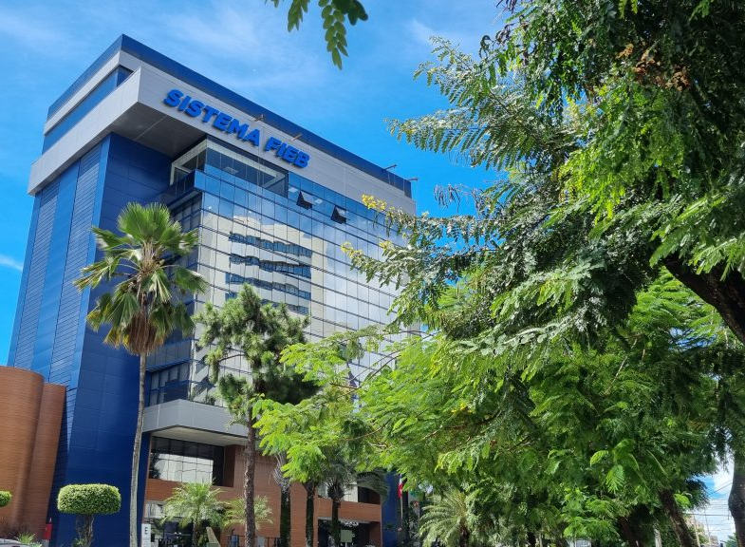
FIEB | PROPOSTAS
PARA DESENVOLVIMENTO
DO SETOR NO ESTADO

Slide 23
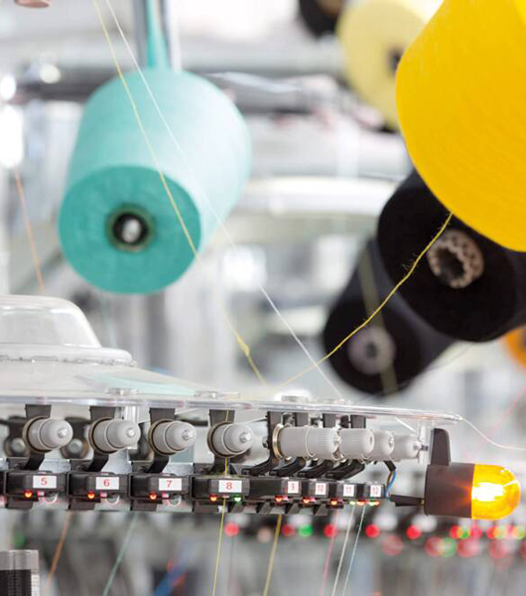
Propostas para o desenvolvimento do Setor Têxtil e Confeccionista no Estado | 2024
Grupo de Trabalho
Secretarias e órgãos relevantes para o setor:
  Atuar na divulgação das vantagens competitivas, em parceria com a FIEB
  Atuar na viabilização dos projetos de investimento direcionados para o estado (porta de entrada: SDE)
  Articular com prefeituras e outros agentes o apoio necessário a implantação de empreendimentos
Terrenos, infraestrutura e localização:
Atração de investimentos têxteis e articulação com instituições para oferta de:
Áreas/distritos industriais prioritários com bom acesso logístico (Têxtil)
Disponibilidade de água e instalações para tratamento de efluentes
Fast Track no fornecimento de licenças necessárias
Energia elétrica disponível e com suprimento confiável para a operação industrial

Slide 24
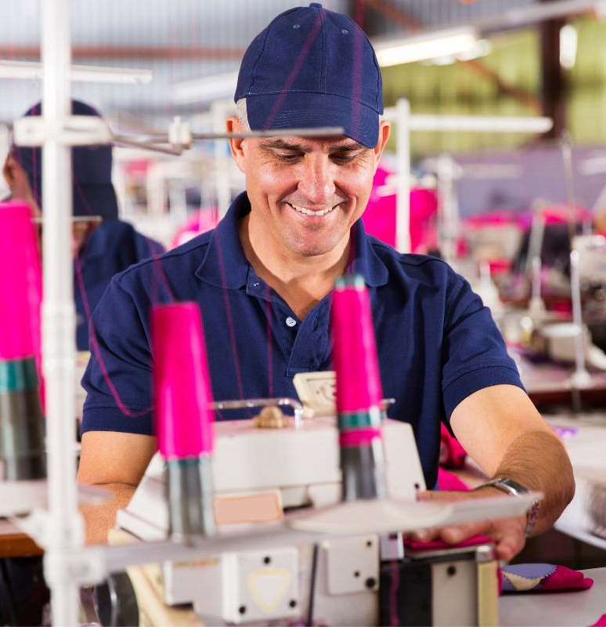
Propostas para o desenvolvimento do Setor Têxtil e Confeccionista no Estado | 2024
Agência de Fomento/SDE/SEFAZ
Apontar linhas de financiamento competitivas para viabilizar os investimentos industriais no estado – Desenbahia (Linhas Fundese)
Identificar possibilidades de adoção de incentivos fiscais utilizados em outros estados do Nordeste (cola)
Parcerias:
Convênios com o instituições e prefeituras para:
Estrutura do SENAI para treinamento e qualificação de mão de obra especializada
Identificação de áreas com vantagens locacionais e repasse subvencionado para empreendimentos

Slide 25
Propostas para o desenvolvimento do Setor Têxtil e Confeccionista no Estado | 2024
Integração de Práticas Sustentáveis
Manter o protagonismo da certificação de algodão (74% já certificada) e ampliar para outras fibras vegetais;
Buscar alcançar a meta da missão 5 da NIB (descarbonização e bioeconomia), visando à demanda global por produtos mais sustentáveis
Suporte Tecnológico
Rede SENAI (ISI e IST) como suporte para absorção de novas tecnologias (Ex.: Brasil + Produtivo).
Adensamento da Matriz Produtiva
Incentivar a criação de economias de aglomeração do setor (exemplos: APLs, Condomínios Industriais, etc.) – Confecções
Estruturar fundo garantidor para empreendimentos
Múltiplos modelos de negócios baseados nas vocações locais

Slide 26




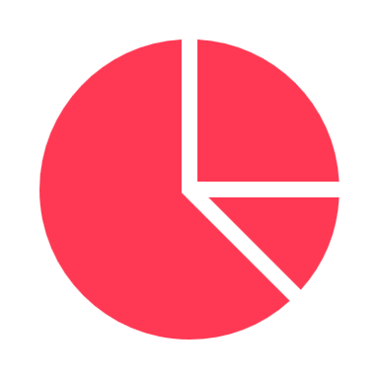
MUITO OBRIGADO A TODOS!
Marcelo V. Prado Vladson Menezes
marcelo@iemi.com.br Superintendência da FIEB
Indústria
Varejo
Consumidor
Projetos Customizados

